Slide 1

安全衛生活動
支援ツールについて
公益社団法人
全国産業資源循環連合会

Slide 2
安全衛生支援ツール一覧
産業廃棄物処理業におけるモデル安全衛生規程及び解説
安全衛生規程作成支援ツール
安全衛生チェックリスト
産業廃棄物処理業ヒヤリハットデータベース
未熟練労働者のための安全衛生教育の動画教材
産業廃棄物処理業におけるリスクアセスメントマニュアル
産業廃棄物処理業におけるリスクアセスメント
～災害ゼロを目指して～
リスクアセスメントの実施支援システム
未熟練労働者の安全衛生教育マニュアル（産業廃棄物処理業編）
全国産業資源循環連合会ホームページ
(https://www.zensanpairen.or.jp/disposal/safety)
Notes:
産業廃棄物処理業界は事故が多い業界であり、各企業が積極的に安全衛生活動に取り組む必要があります。
全国産業資源循環連合会では、産業廃棄物処理業者が安全衛生活動に取り組むためのツールを用意しております。
本講義では、安全衛生ツールの中から、スライドで赤字になっているツールと、安全衛生規程作成ツールのそれらを用いて行うことが出来る安全衛生活動について重点的に説明を行わせていただきます。

Slide 3
安全衛生規程の
作成支援ツール

Slide 4
「安全衛生規程」とは？
各事業者が「労働災害の防止及び労働者の健康の保持増進」に寄与するために実施すべき事項を文書化したもの
規程の作成は法的に要求されている事項ではありませんが、適切な管理を実施するためには必要不可欠なものです！
ポイント：
① 各事業者が作成(文書化)するもの
② 事業者としての安全衛生への取組方針を明示するもの
③ 安全衛生活動を計画的・継続的に実施するためのツール
社内外に対する「安全衛生配慮義務を遂行している証」
Notes:
安全衛生規程とは、各事業者が「労働災害の防止及び労働者の健康の保持増進」に寄与するために実施すべき事項を文書化したものです。
つまり、日常の安全衛生活動の基本・根拠となるもので、労使双方が守るべき事業場のルールです。
それぞれの事業場がその職場に合ったルールを定める必要があります。ルールを周知するためには文書化・明文化することは組織活動の基本中の基本です。
労働基準法第８９条では、就業規則の作成及び届出の義務が定められています。
すなわち、常時１０人以上の労働者を使用する使用者は就業規則を作成し、従業員の意見を記した書面を添えて行政官庁（労働基準監督署）に届けなければならないとされています。
また、同条６において、安全及び衛生に関する定めをする場合においては、これに関する事項とも定められており、これらは相対的記載事項となっています。
また、労働安全衛生規則第２１条では、安全委員会の付議事項として、安全に関する規程の作成に関することと定めています。
これにより、常時１０人以上の労働者が使用する事業場では、就業規則を作成すること、その中に安全衛生規程を含めること、安全衛生規程は安全委員会等の場で調査・審議して、労働者の意見を聞き、意見を記した書面を添えて労働基準監督署に提出しなければならないこととされています。
安全衛生規程を作成する際のポイントとして、安全衛生規程を作成することは、安全配慮義務を遂行している証にもなります。
もし企業が何らかの労働災害を起こした際に、日頃から安全衛生の取り組みに積極的な企業とそうでない企業では必然的に企業責任が異なります。
安全衛生規程の作成はその取り組みの第一歩とも言えますので、必ず作成して下さい。

Slide 5
「安全衛生規程」とは？
規程作成により期待される効果は？
－ ５つの効果 －
効果①：事業者の安全衛生に対する考え方が、具体的な
事項として明確になり、活動の指針になる。
効果②：規程の実施・運用を通じ、労使が一体となった
活動が可能となる。
効果③：規程に基づき安全衛生管理計画を作成・従業員
に周知することで、実施すべき事項が明確となる。
効果④：労働安全衛生法と事業場の規程を遵守する土壌
が醸成され、従業員に遵法精神が生まれる。
効果⑤：社内のリスク管理に寄与するだけでなく、顧客
に対してもPR可能なものとなる。
Notes:
安全衛生規程を作成することにより、５つの効果が期待出来ます。
①規程の作成により、事業者の安全衛生活動に対する方向性が明確になり、安全衛生活動の指針になります。
②規程に基づいた安全衛生活動を行うことによって、労使の役割が明確になり、一体となった活動が可能になります。
③規程に基づき安全衛生管理計画を作成することによって、自社ではどのような安全衛生活動が必要であるか明確になります。
④労働安全衛生法と、それに基づき作成された規程を守ることで、社員の間に遵法精神が生まれます。
⑤現代において、企業の安全衛生状況は重要視されており、安全衛生活動に力を入れている企業に変化することで、顧客からの安心感も強まることにつながります。

Slide 6
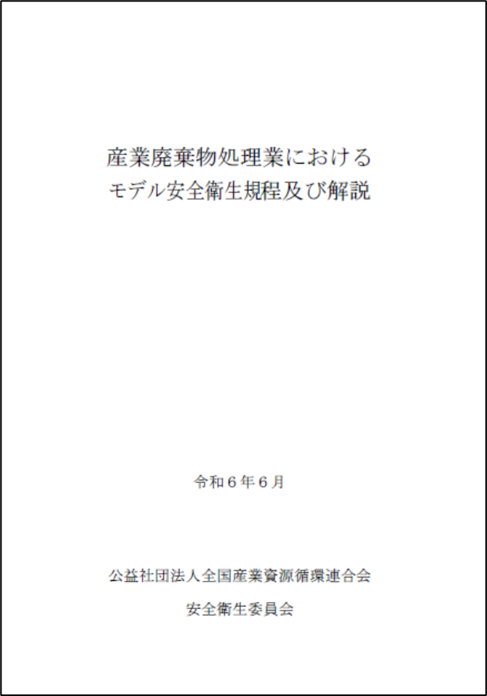
モデル安全衛生規程及び解説とは？
各事業所が安全衛生規程を作成するためのモデルとして策定 （｢条文｣と｢解説｣からなる）
各事業者が、これを受けて自社に見合った規程を策定！
概 要：
① 産業廃棄物処理業に係る安全
衛生関連の共通的事項を網羅
② 産業廃棄物処理業における業
種ごとの代表的な作業を選定
Notes:
安全衛生規程を作成するための支援ツールとして作成したのが、産業廃棄物処理業におけるモデル安全衛生規程及び解説です。
「モデル安全衛生規程」は、各事業所において安全衛生管理体制を構築するための事項や、労働災害を防止するための事項を、産業廃棄物処理業に共通する項目と、収集運搬、中間処理、最終処分の代表的な作業事項について整理しています。
連合会ホームページからダウンロードすることが可能です。

Slide 7
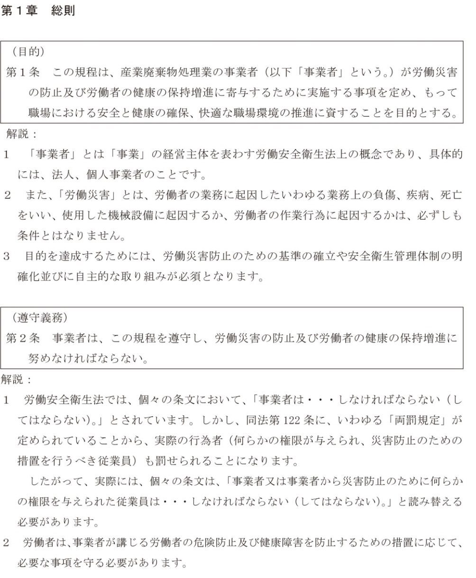
モデル安全衛生規程及び解説とは？
モデル安全衛生規程及び解説の中身
各社の安全衛生規程となる条文
条文の解説
Notes:
モデル安全衛生規程の中身です。
皆様のお手元にもお配りしていますので、ご覧ください。
四角の枠内には規程となる条文があります。これが社内の安全衛生に関わるルール、すなわち安全衛生規程になる部分です。
その下の解説欄には、条文の意味を整理しています。解説の内容をよくご理解頂き、皆さんの会社で必要な条文であるかどうかを判断して下さい。

Slide 8
「モデル安全衛生規程」の活用方法
どのように自社の規程を作成するか？
STEP１
まずは「自社の業態・作業内容」等を再確認する！
･･･自社の安全衛生に係る管理状況を再確認
（文書類を含めた管理体制､教育訓練状況､等）
･･･従業員数､設置設備､作業内容等の基本事項について再度把握
STEP２
「モデル安全衛生規程」から自社事業場の作業を洗い出す！
･･･「モデル安全衛生規程」は、産廃処理業における共通事項と
それぞれの業態に合わせた幅広い作業項目を整理
･･･「モデル安全衛生規程」の内容を確認し、自社の体制や作業に
関連する箇所、不足している箇所を抽出
Notes:
それでは、各社の安全衛生規程の作成方法について説明いたします。
次の４つのステップを踏んで下さい。
ステップ１として、自社の業態、作業内容等を再確認します。
自社の安全衛生に係る管理状況、文書類を含めた管理体制や教育訓練状況等を再度確認し作業手順書を作成します。労働者の人数や使用している機械設備、その作業内容について必要な項目が異なりますので、自社の作業内容を十分に把握した上で検討を進める必要があります。
次にステップ２として、「モデル安全衛生規程」を参考として、自社事業場で行っている作業を洗い出します。
モデル安全衛生規程は、産業廃棄物処理業で行われている幅広い項目を網羅していますので、ステップ１で再確認した自社の業態や作業内容にもとづき、関連する箇所を確認すると共に不足している箇所を抽出して下さい。

Slide 9
「モデル安全衛生規程」の活用方法
どのように自社の規程を作成するか？
STEP３
「モデル安全衛生規程」から文書化する！
･･･自社の体制や作業に関連する箇所を「モデル安全衛生規程」
ら抜き出し、文書化
STEP４
不足箇所等を補完し、自社の規程を完成させる！
･･･「モデル安全衛生規程」に記載の無い作業、また、自社独自
の管理事項等を付加し、自社の業務内容に合った規程を完成
規程に従って、安全衛生活動を実施！
Notes:
ステップ３として、自社の体制や作業に関連する箇所を「モデル安全衛生規程」から抜き出し文書化して行きます。
最後に、モデル安全衛生規程に記載がない作業や、自社で独自に実施している管理事項を追加し、自社の規程を完成させます。
話せば簡単ですが、漏れのない完璧な安全衛生規程の作成は一回の検討では困難です。
まず、自社の安全衛生規程を一度作成し、規程に従って、安全衛生活動を実施してください。
そして、活動の中で、気が付いたことを反映して改訂し、理想に近づけて行くことが肝要です。
一朝一夕では困難だと思いますので労働災害ゼロを目指し、継続的な安全衛生活動の実施と規程の改訂をおすすめします。

Slide 10
「モデル安全衛生規程」の活用方法
具体的な作成作業の方法は？
安全衛生管理体制
例えば､､､
は、
（第2章 第5条～第11条、第13条）
自社事業場の労働者数によって、選任すべき管理者、管理者の資格要件、
職務、選任の届出の有無、等が変わる。
《 参考；管理者の種類等》
① 統括安全衛生管理者(第5条)
あなたの事業場の労働者数は？
② 安全管理者(第6条)
③ 衛生管理者(第7条)
④ 安全衛生推進者(第8条)
57人
⑤ 産業医(第10条)
⑥ 安全衛生委員会(第13条)
②、③、⑤、⑥が必要
関連する｢条文｣･｢解説｣のみ抽出
Notes:
具体的な作成作業の方法として、安全衛生規程の中の安全衛生管理体制の条文の作成方法です。
作成するにあたり、モデル安全衛生規程の第2章 第5条から第11条、それと第13条を参考として使用します。
例として、従業員57人の事業場が出されています。この場合、50人以上100人未満の事業場となるので、100人以上の労働者を使役する事業場で選任する必要がある統括安全衛生管理者（第5条）と、10人以上50人未満の事業所で選任が必要な安全衛生推進者（第8条）の条文は必要ありません。ですから、安全管理者（第6条）、衛生管理者（第7条）、産業医（第10条）、安全衛生委員会（第13条）の条文・解説を抽出して下さい。
※参考 条文解説
①統括安全衛生管理者（第5条）
総括安全衛生管理者は、事業場の活動と一体となった安全衛生活動を展開するために一定の業種、規模に応じて選任するようになっています。産業廃棄物処理業は清掃業に位置づけられますので、常時使用する労働者の数が100 人以上の場合に選任する必要があります。なお、選任は、選任すべき事由が発生した日から14 日以内に選任し、選任したときは、遅滞なく労働基準監督署長に選任報告書を提出することになっています。
（労働安全衛生法第10 条、労働安全衛生規則第2条及び第3条の2）
職務
（１）労働者の危険又は健康障害を防止するための措置に関すること。
（２）労働者の安全又は衛生のための教育の実施に関すること。
（３）健康診断の実施その他健康の保持増進のための措置に関すること。
（４）労働災害の原因の調査及び再発防止対策に関すること。
（５）安全衛生方針の表明に関すること。
（６）危険性又は有害性の調査及びその結果に基づき講ずる措置に関すること。
（７）安全衛生に関する計画の作成、実施、評価及び改善に関すること。
②安全管理者（第6条）
常時使用する労働者の数が50 人以上の場合に選任する必要があります。安全管理者の選任は、選任すべき事由が発生した日から14 日以内に選任し、選任したときは、遅滞なく労働基準監督署長に選任報告書を提出することになっています。
（労働安全衛生法第11 条、労働安全衛生法施行令第3 条、労働安全衛生規則第4条）
安全管理者の資格要件（労働安全衛生規則第5条）
以下のいずれかに該当する者で、厚生労働大臣が定める研修（安全管理者選任時研修）を修了した者から選任する必要があります。
（１）大学において理科系の課程を修めて卒業し、その後2 年以上の産業安全に関する実務経験を有する者（理科系の課程以外の場合には4 年以上）
（２）高等学校において理科系の学科を修めて卒業し、その後4 年以上の産業安全に関する実務経験を有する者（理科系の学科以外の場合には6 年以上）
（３）労働安全コンサルタント
（４）7 年以上の産業安全に関する実務経験を有する者
職務（労働安全衛生法第10条）
（１）労働者の危険を防止するための措置に関すること
（２）労働者の安全のための教育の実施に関すること
（３）労働災害の原因の調査及び再発防止対策に関すること
（４）前各号に掲げるもののほか、労働災害を防止するため必要な事項
安全管理者の巡視及び権限の付与について（労働安全衛生規則第6条）
安全管理者は、労働安全衛生法により事業場における労働災害防止の要として位置づけられています。職場を巡視することは、安全管理をする上での基本事項であり、事業者は、その職務を遂行するために必要な権限を安全管理者に付与する必要があります。
③衛生管理者（第7条）
常時使用する労働者の数が50 人以上の場合に選任する必要があります。衛生管理者の選任は、選任すべき事由が発生した日から14 日以内に選任し、選任したときは、遅滞なく労働基準監督署長に選任報告書を提出することになっています。
（労働安全衛生法第12 条、労働安全衛生法施行令第4 条、労働安全衛生規則第7条）
衛生管理者の資格要件（労働安全衛生規則第10条）
衛生管理者の免許には、第1 種衛生管理者免許、第2 種衛生管理者免許、衛生工学衛生管理者免許の3 種類がありますが、産業廃棄物処理業における衛生管理者は、第1 種衛生管理者免許もしくは衛生工学衛生管理者免許を有する者又は以下に掲げる者から選任する必要があります。なお、免許は、都道府県労働局長又は指定試験機関の行う試験に合格した者に与えられます。
（１）医師
（２）歯科医師
（３）労働衛生コンサルタント
（４）その他厚生労働大臣が定める者
衛生管理者の職務の具体的事項（労働安全衛生法第10条）
（１）健康に異常のある者の発見及びその処置に関すること
（２）作業環境の衛生上の調査に関すること
（３）作業条件、施設等の衛生上の改善に関すること
（４）労働衛生保護具、救急用具等の点検及び整備に関すること
（５）労働衛生教育、健康相談等の労働者の健康保持に必要な事項に関すること
（６）労働者の負傷及び疾病、それによる死亡、欠勤及び移動に関する統計の作成に関すること
（７）その他衛生日誌の記載等職務上の記録の整備に関すること等
衛生管理者の巡視及び権限の付与について（労働安全衛生規則第11条）
衛生管理者についても、安全管理者の場合と同様に、労働衛生管理の要として位置づけられており、職場を巡視することは、労働衛生管理をする上での基本事項となります。事業者は、その職務を遂行するために必要な権限を衛生管理者に付与する必要があります。
④安全衛生推進者（第8条）
労働安全衛生法においては、労働者数が50 人未満の事業場については、安全管理者、衛生管理者の選任の義務はありませんが、事業場の規模が小さいほど、労働災害の発生率が高い傾向にあり、小規模事業場であっても、適切な安全衛生管理を行うことが極めて重要です。このため、事業場の規模が10 人以上50 人未満で、安全管理者の選任を要する業種の事業場では安全衛生推進者を、それ以外の事業場にあっては衛生推進者を選任にすることになっています。産業廃棄物処理業では、安全衛生推進者を選任する必要があります。安全衛生推進者は、選任すべき事由が発生した日から14 日以内に選任しなければなりません。
（労働安全衛生規則第12条の2）
資格要件（労働安全衛生規則第12条の3）
安全衛生推進者は、次の基準により、業務を担当するために必要な能力を有すると認められた者のうちから選ばなければなりません。
（１）大学、高等専門学校等を卒業後1 年以上の安全衛生の実務経験者
（２）高校を卒業後3 年以上の安全衛生の実務経験者
（３）5 年以上の安全衛生の実務経験者
（４）厚生労働省労働基準局長が定める講習修了者
（５）安全管理者等の上位資格者
注：実務経験は、必ずしも安全衛生関係部署における安全衛生業務に限定するものでなく、ラインの管理又は監督的立場での安全衛生管理業務、健康診断、安全衛生教育に係わる事務を行うことも含まれます。
職務（安全衛生法第12条の3）
業務は、安全管理者、衛生管理者と同様の内容ですが、一定の衛生の実務経験のある安全管理者等は文字どおり「管理」する立場であるのに対し、安全衛生推進者はこれらの業務を「担当」する立場であり、安全衛生管理は事業者自ら責任をもって行う必要が
あります。
氏名の周知（安全衛生規則第12 条の4）
安全衛生推進者等の選任については、届け出は義務付けられていませんが、事業場において、誰が安全衛生推進者であるか明示しておく必要があります。
⑤産業医（第10条）
産業医は、業種を問わず50 人以上規模の事業場に選任の義務があります。なお、選任の事由が発生した日から14 日以内に選任しなければいけません。
（労働安全衛生規則第13条）
資格要件（労働安全衛生規則第14条）
（１）労働者の健康管理等を行うのに必要な医学に関する知識についての研修であって厚生労働大臣が指定する者が行うものを修了した者
（２）労働衛生コンサルタント試験に合格した者で、その試験の区分が保健衛生であるもの
（３）大学において労働衛生に関する科目を担当する教授、准教授又は講師（常勤の者に限る。）の職にあり、又はあった者。
職務（労働安全衛生規則第14条）
（１）健康診断及び面接指導の実施並びにこれらの結果に基づく労働者の健康を保持するための措置に関すること。
（２）作業環境の維持に関すること
（３）作業の管理に関すること
（４）前3 号に掲げるもののほか、労働者の健康管理に関すること
（５）健康教育、健康相談その他労働者の健康の保持増進を図るための措置に関すること
（６）衛生教育に関すること
（７）労働者の健康障害の原因の調査及び再発防止の措置に関すること
産業医の定期巡視及び権限の付与（労働安全衛生規則第15条）
産業医は、専門家として労働者の健康管理等に当たることから、必要な権限を産業医に与えることを義務付けているものです。
また、事業者は、産業医から労働者の健康管理について勧告を受けた場合には、これを尊重しなければならないとされています。
（労働安全衛生法第13 条）
⑥安全衛生委員会（第13条）
事業場における労働者の危険又は健康障害を防止するための基本となる対策事項の審議及び労働者の意見を反映する等の場を設け安全衛生業務を円滑に遂行するために、安全衛生委員会を設置します。安全衛生委員会を設ける必要のある事業者以外の事業者は、安全又は衛生に関する事項について、関係労働者の意見を聞くための機会を設けるようにしてください。
調査審議事項
安全衛生委員会は、下記に示す安全関係と衛生関係、安全委員会は安全関係、衛生委員会は衛生関係を調査審議することになります。
（１）安全関係（労働安全衛生法第17 条、労働安全衛生規則第21 条）
ア 労働者の危険を防止するための基本となるべき対策に関すること
イ 労働災害の原因及び再発防止対策で、安全に係わるものに関すること
ウ 次に掲げる事項等労働者の危険の防止に関する事項
（ア）安全に関する規定の作成に関すること
（イ）法第28 条の2の第1項の危険性または有害性等の調査その結果に基づき講ずる措置のうち、安全に係るものに関すること。
（ウ）安全衛生に関する計画（安全に係る部分に限る。）の作成、実施、評価及び改善に関すること。
（エ）安全教育の実施計画の作成に関すること
（オ）新規に採用する機械、器具その他の設備又は原材料に係わる危険の防止に関すること
（カ）労働基準監督署長等から文書により命令、指示、勧告又は指導を受けた事項のうち、労働者の危険に関すること
（２）労働衛生関係（労働安全衛生法第18 条、労働安全衛生規則第22 条）
ア 労働者の健康障害を防止するための基本となるべき対策に関すること
イ 労働者の健康の保持増進を図るための基本となるべき対策に関すること
ウ 労働災害の原因及び再発防止策で、衛生に係わるものに関すること
エ 次に掲げる事項等労働者の健康障害の防止及び健康の保持増進に関する重要事項
（ア）衛生に関する規定の作成に関すること
（イ）法第28 条の2の第1項の危険性または有害性等の調査その結果に基づき講ずる措置のうち、衛生に係るものに関すること。
（ウ）安全衛生に関する計画（衛生に係る部分に限る。）の作成、実施、評価及び改善に関すること。
（エ）衛生教育の実施計画の作成に関すること。
（オ）法令により行われる有害性の調査及びその結果に対する対策の樹立に関すること。
（カ）法令により行われる作業環境測定の結果及びその結果の評価に基づく対策の樹立に関すること。
（キ）定期健康診断、法令による指示を受けて行われる臨時健康診断、法令に基づく自ら受けた健康診断及び法令に基づいて行われる医師の診断、診察又は処置の結果並びにその結果に対する対策の樹立に関すること
（ク）労働者の健康の保持増進を図るため必要な措置の実施計画の作成に関すること
（ケ）新規に採用する機械等又は原材料に係わる健康障害の防止に関すること
（コ）労働基準監督署長等から文書により命令、指示、勧告又は指導を受けた事項のうち、労働者の健康障害の防止に関すること。
委員会の議事概要の周知等（労働安全衛生規則第２３条）
委員会の開催の都度、遅滞なく、委員会における議事の概要を次に掲げるいずれかの方法で労働者に周知する必要があります。
（１）常時各作業場の見やすい場所に掲示し、又は備え付けること。
（２）書面を労働者に交付すること。
（３）磁気テープ、磁気ディスクその他これらに準ずる物に記録し、かつ、各作業場に労働者が当該記録の内容を常時確認できる機器を設置すること。
（４）なお、委員会における議事で重要なものに係る記録を作成して、3 年間保存すること。
労働時間の取り扱い
安全衛生委員会の開催は、事業者の義務であることから、安全・衛生委員の会議に要する時間は「労働時間」と解されます。このため、会議が法定労働時間以外に行われた場合には、事業者は、これに参加した労働者に対し、割増賃金を支払わなければなりません。

Slide 11
「モデル安全衛生規程」の活用方法
具体的な作成作業の方法は？
安全衛生教育（特別教育等）
例えば､､､
は、
（第3章 第15条）
自社の業務内容を勘案し、法定の項目より抽出する。
→ 産廃処理に係わる種類は20程度
定期自主検査
例えば､､､
は、
（第6章 第31条）
自社の機械・車両等を勘案し、法定の項目より抽出する。
→ 産廃処理に係わる機械等の区分は20程度
中間処理業の安全衛生管理
例えば､､､
は、
（第8章 第2節）
自社中間処理の種類･作業を勘案し、該当箇所を抽出･補完する。
→ ｢選別｣､｢破砕｣､｢焼却｣､｢中和処理｣､｢乾燥処理｣､｢感染性廃棄物処理｣､
｢廃石綿等処理｣等、多くの項目を｢モデル安全衛生規程｣では網羅
Notes:
具体的な作成作業の例です。
安全衛生教育(特別教育等)はモデル安全衛生規程の第3章の第15条に記載してあります。各事業場ごとに業務内容を勘案し、必要とされる特別教育を抽出して下さい。
※産業廃棄物処理業における特別教育が必要とされる主な業務です。（労働安全衛生規則第36条）
（１）研削砥石の取替え又は取替え時の試運転の業務
（２）動力プレスの金型、シャーの刃部又はプレス機械もしくはシャーの安全装置もしくは安全囲いの取付け、取外し又は調整の業務
（３）アーク溶接機を用いて行う金属の溶接、溶断等の業務
（４）最大荷重が1 トン未満のフォークリフトの運転の業務
（５）最大荷重が1 トン未満のショベルローダー又はフォークローダーの運転の業務
（６）機体重量が3 トン未満の車輌系建設機械の業務※
（７）小型ボイラーの取扱いの業務
（８）つり上げ荷重が5 トン未満のクレーンの運転の業務
（９）つり上げ荷重が1 トン未満の移動式クレーンの運転の業務
（10）つり上げ荷重が1 トン未満のクレーン、移動式クレーンの玉掛けの業務
（11）酸素欠乏危険場所における作業に係わる業務
（12）廃棄物焼却施設においてばいじん及び焼却灰その他の燃え殻を取り扱う業務
（13）廃棄物焼却炉、集じん機等の設備の保守点検等の業務
（14）焼却炉、集じん機等の設備の解体の業務及びこれに伴うばいじん及び焼却灰その他の燃え殻を取り扱う業務
（15）有機溶剤取扱い業務（特別教育に準じた教育が必要とされています。）
（16）石綿等が使用されている建築物又は工作物の解体等の作業
（17）建築物の壁、柱、天井等に吹き付けられた石綿等の封じ込め又は囲い込みの作業
定期自主検査については第6章第31条に記載してあります。自社にある機械や車両等に応じて、抽出を行って下さい。
※産業廃棄物処理業における定期自主検査の必要な機械等は次の通りです。
クレーン（クレーン則第34・35条）
移動式クレーン（クレーン則第76・77条）
動力プレス （労安則第134の3・135の3）
シャー （労安則第135条）
フォークリフト労安則第151条の 21、22・第 151 条の 24
ショベルローダー 労安則（第151条の 31、32）
車輌系建設機械（ﾄﾞﾗｸﾞｼｮﾍﾞﾙ等）（労安則第 167・168 条・労安則第 169 条の 2）
乾燥設備（労安則第299条）
化学設備（労安則第 276 条）
石綿等設備（石綿則第 22 条）
特定化学設備
設備 （特化則第31条）
局排等（特化則第30条）
有機溶剤局排装置（有機則第 20 条）
粉じん局排装置（ 粉じん則第 17 条）
ボイラー （ボイラー則第32条）
第１種圧力容器（ボイラー則第67条）
小型圧力容器（ボイラー則第94条）
中間処理業の安全衛生管理は第8章の第2節に記載してありますので、各事業場で行われる処理の内容に併せて、該当箇所を抽出し、モデル安全衛生規程に記載していない項目で必要な項目については各事業場ごとに補完して下さい。
※モデル安全衛生規程に記載されている中間処理業の処理項目一覧
選別処理
破砕処理
焼却処理
調質・脱水処理
中和処理
乾燥処理
化学処理
混合処理
減容化処理
コンクリート固形化処理
油水分離・沈降分離処理
活性汚泥処理（微生物処理）
感染性廃棄物処理
廃石綿等処理

Slide 12
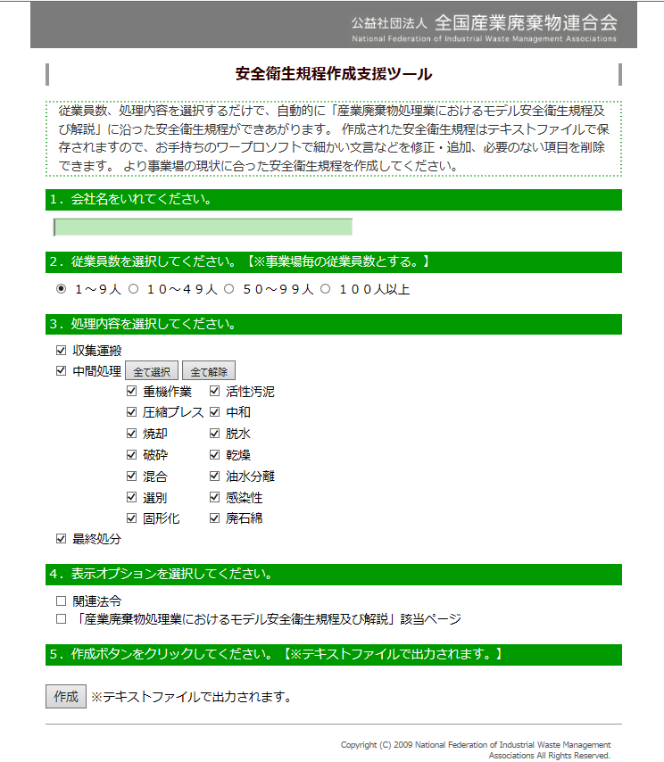
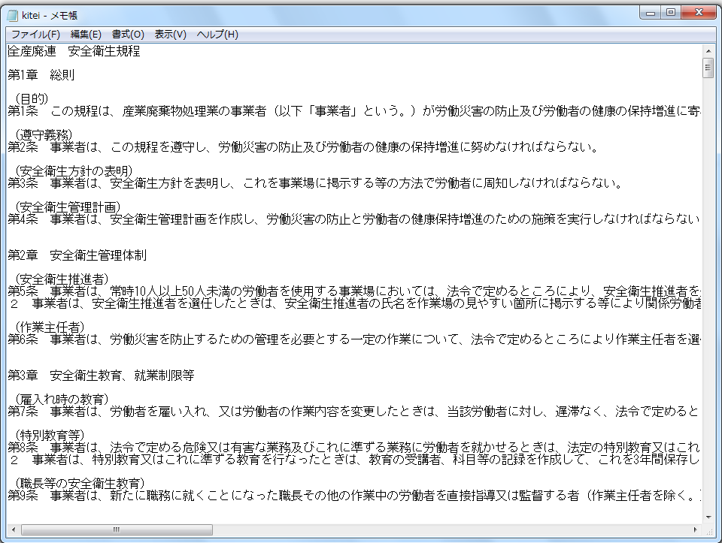
安全衛生規程作成支援ツールとは？
各事業者が、より簡単に安全衛生規程を作成するためのツール
Notes:
今まで説明した作業をより簡単に行うことが出来る支援ツールを、連合会のホームページに用意しています。これを利用することで、従業員数、処理内容等を選択することで事業場に合った安全衛生規程を作成することができます。
それではその使い方を説明します。

Slide 13

安全衛生規程作成支援ツールの使用方法
「処理企業の方へ」に矢印を重ねる
全国産業資源循環連合会ホームページ
(https://www.zensanpairen.or.jp/disposal/safety）
Notes:
まず連合会のトップページの「処理企業の方へ」にポインタ（矢印）を重ねます。

Slide 14
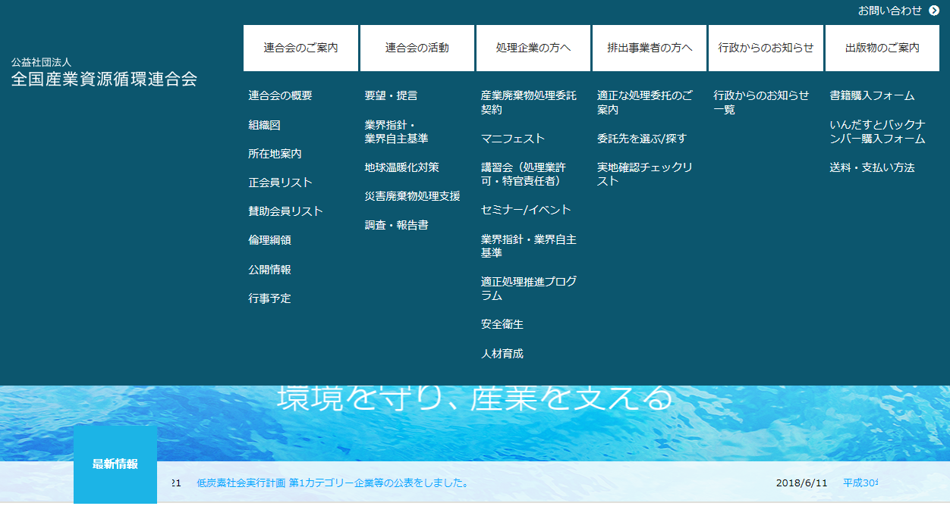
安全衛生規程作成支援ツールの使用方法
「安全衛生」をクリック
Notes:
矢印を重ねると、タブが表示されますので、「安全衛生」をクリックします。

Slide 15
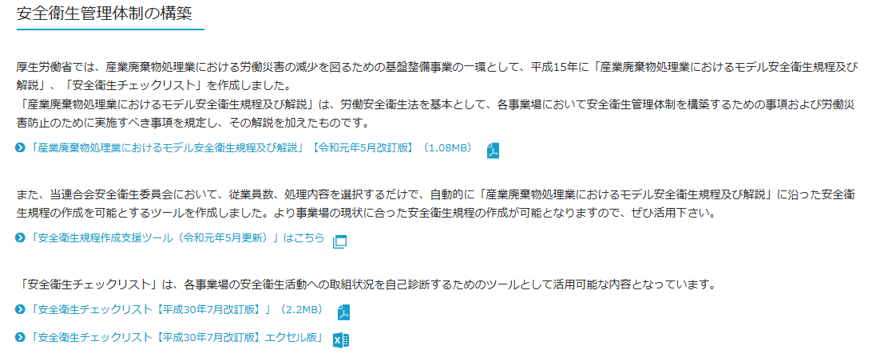
全国産業資源循環連合会ホームページ
(https://www.zensanpairen.or.jp/disposal/safety）
③「安全衛生規程作成支援ツール」は
こちらをクリック
Notes:
安全衛生規程作成支援ツールはこちらをクリックします。

Slide 16
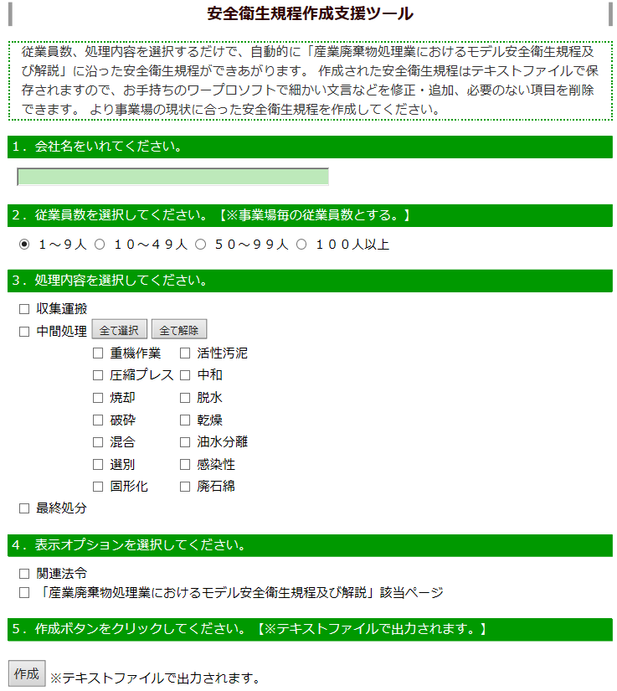
安全衛生規程作成支援ツールの使用方法
会社名を入力
自社の従業員数を選択
自社の業種と、中間処理業を営んでいる場合は自社の処理内容を選択する。
関連法令と、モデル安全衛生規程の該当ページを表示するか選択
作成ボタンをクリック
Notes:
そうするとこの画面が出ます。
こちらが安全衛生規程作成支援ツールのページです。
まず、会社名を入力。次に、該当する従業員数を選択して下さい。
そして、自社の業種を選択肢し、中間処理業を営んでいる方は処理内容を選択します。
表示オプションとして「関連法令」及び「モデル安全衛生規程の該当ページ」を出力することが出来ます。必要に応じ、チェックを入れて下さい。このランにチェックを入れていない場合には、「モデル安全衛生規程」の条文のみが出力対象されます。
選択内容に間違いがないか確認しましたら、最後に「作成」をクリックします。

Slide 17
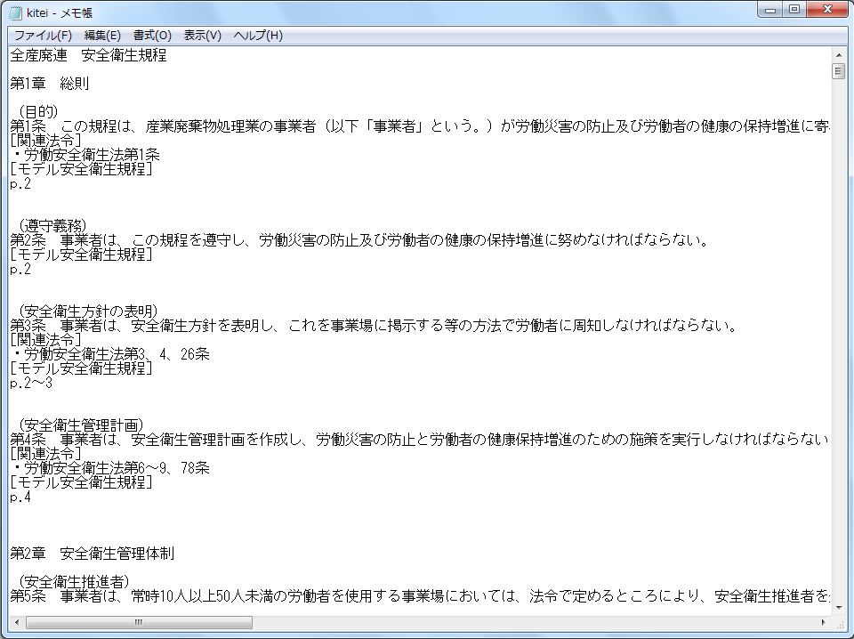
安全衛生規程作成支援ツールの使用方法
入力した内容に応じて、テキストファイルで、安全衛生規程が出力されるので、保存して下さい。
テキストファイルを保存した時点で、安全衛生規程の完成とするのではなく、見やすいように、お手持ちのワープロソフトに貼り付けていただいた後、モデル安全衛生規程の該当ページを参照しながら、より事業場の現状に合った安全衛生規程を作成してください。
Notes:
試しに開いてみると、入力した項目に合わせた安全衛生規程がテキスト形式で保存されています。
これでは少し見にくいので、見やすくするため、ワープロソフト（ワード等）に貼り付けてご利用ください。
また、モデル安全衛生規程の該当ページを参照しながら、各社の現状に合った安全衛生規程に修正してください。
安全衛生規程にもとづき安全衛生活動を実施し、災害ゼロを目指し運営して下さい。そして、必要に応じた規程の改定をおすすめします。

Slide 18
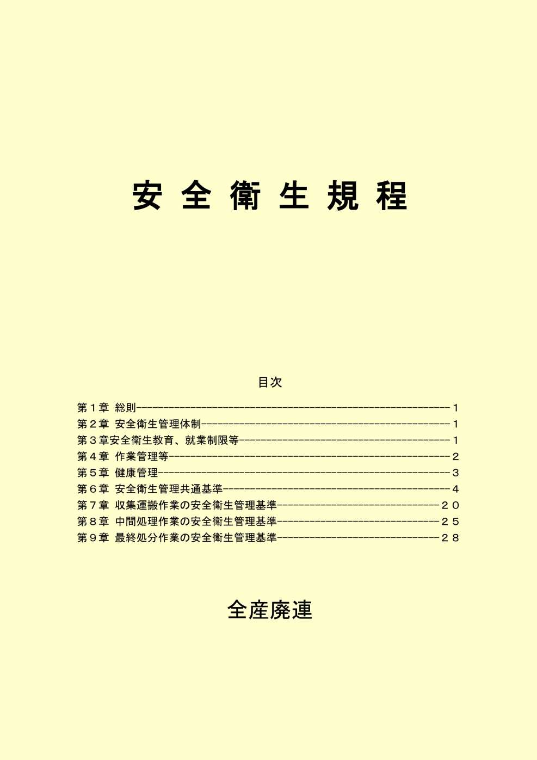
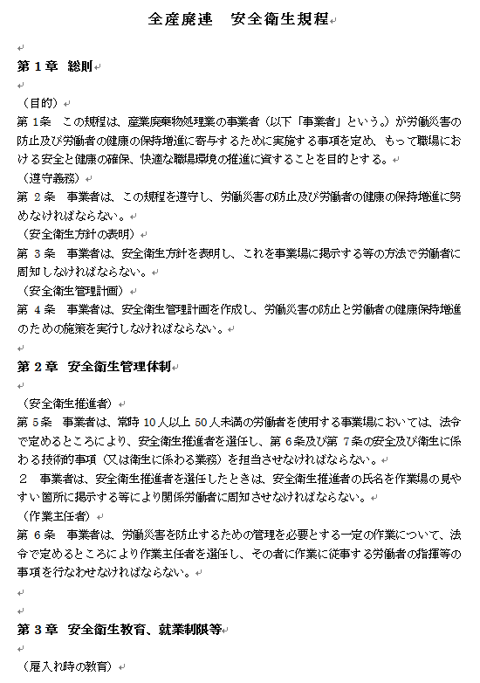
安全衛生規程作成支援ツールの使用方法
ワープロソフトでの作成例
Notes:
ワープロソフトで体裁を整えるとこのような形になります。

Slide 19
安全衛生チェックリスト

Slide 20
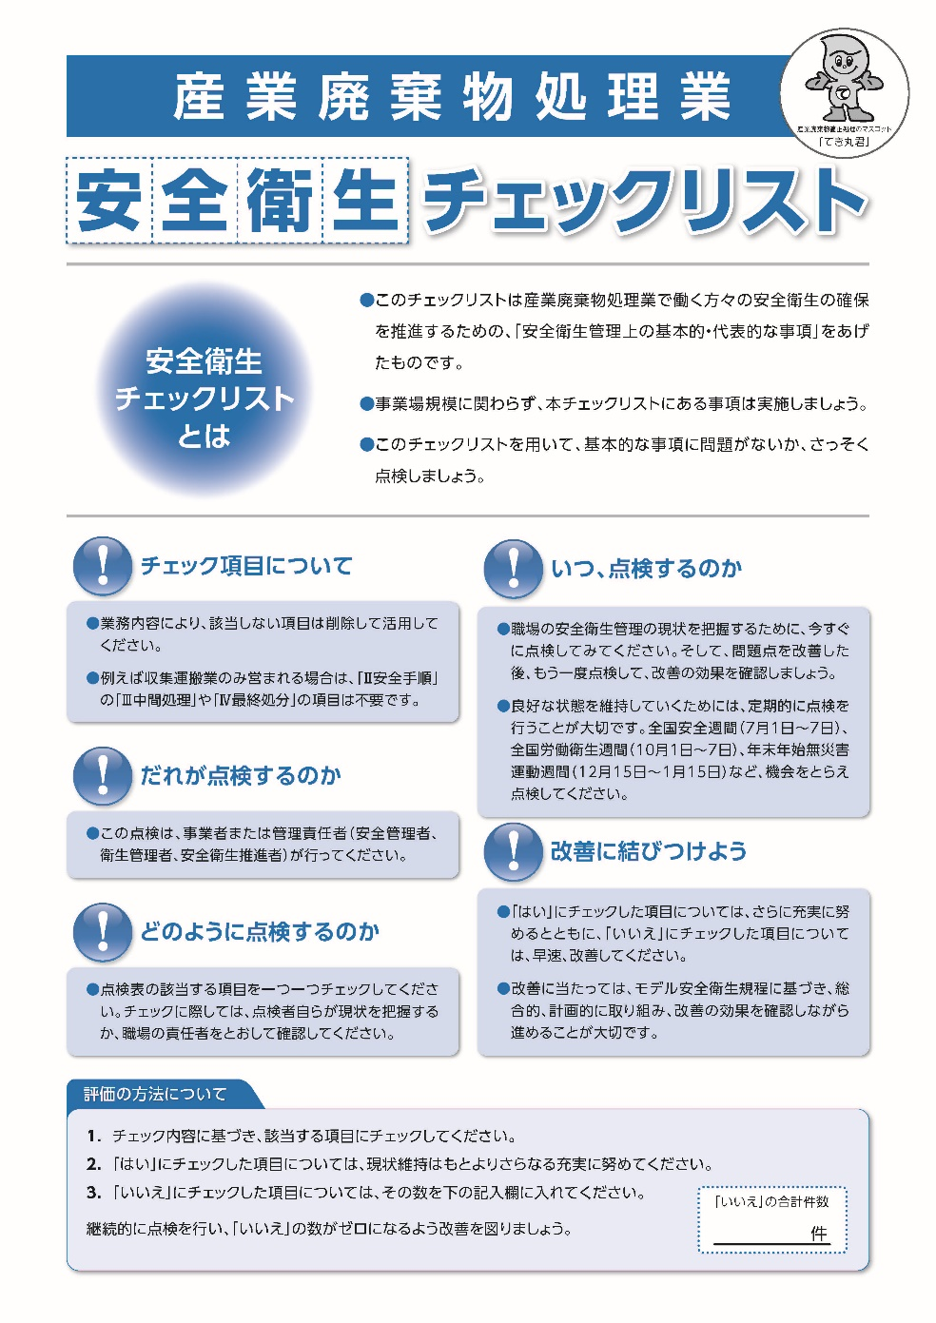
安全衛生チェックリストとは？
各事業所の安全衛生に関する状況をチェックするためのリスト
チェック内容：
安全衛生管理体制、教育、健康管理に関すること
作業の安全に関すること
作業環境管理等に関すること
Notes:
安全衛生の確保を図るためには、事業者自らが安全衛生活動の実態を把握し、現状を認識することが必要です。
お手元に安全衛生チェックリストをお配りしております。
このチェックリストには、安全衛生管理上の基本的な事項が質問として整理されておりますので、チェックリストを用いて、安全衛生管理体制や、作業の安全に関すること等の各事業所の安全衛生管理状況の基本的事項に問題がないか点検することが可能です。
こちらも、連合会のホームページからダウンロードしていただくことが可能です。

Slide 21
安全衛生チェックリストの活用方法
「安全衛生チェックリスト」の項目を確認する！
･･･チェック項目は、あくまでも「代表選手」
まずは、自社で必要な項目を洗い出しましょう
不足しているチェック項目を補完する！
･･･自社特有のチェック項目があれば追加する
（本チェックリストを活用し、自社独自のリスト整備も可）
「安全衛生チェックリスト」
（あるいは、自社独自のチェックリスト）
に従って、安全衛生状況の点検！
Notes:
チェックリストに記載されている項目は、あくまでも基本的事項ですから、皆様の事業場で実施されている作業などで不足している項目があるかもしれません。
職場の状況により、チェックリストの内容にその項目を追加して、自社独自のチェックリストを作成してください。
チェックリストの項目の確認が終わりましたら、チェックリストを用いて、自社の安全衛生状況の点検を行ってください。
チェックリストを用いた安全衛生状況の確認は、定期的に行っていく事が効果的です。

Slide 22
安全衛生チェックリストの活用方法
チェックの方法
５W１ｈを踏まえて効果的な実施を！
項 目 | 内 容
いつ（Ｗｈｅｎ） | ① 説明を受けてすぐに（現状の把握） ② 対策を取った後に（効果の確認） ③ 全社的行事等に絡めて（維持の確認）
どこで（Ｗｈｅｒｅ） | ① 事業場内 ② 排出元
だれが（Ｗｈｏ） | ① 事業者 ② 事業者と現場責任者が同時に（異なる視点で）
なにを（Ｗｈａｔ） | ① チェックリストの項目（適宜、更新）
どのように（How） | ① 現場観察（最も重要） ② チェックリストによるチェック ③ 帳票、記録等のチェック ④ 聞き込み（ヒアリング）
なぜ（Ｗｈｙ） | ① 実施そのもの
Notes:
チェックリストを用いた安全衛生状況のチェックは、
いつ、どこで、だれが、なにを、どのように、なぜ、という５Ｗ１ｈを踏まえて、チェックを実施することで、より効果的に行うことが出来ます。

Slide 23
産業廃棄物処理業
ヒヤリハットデータベース

Slide 24
ヒヤリ・ハットとは？
数多くの危険が存在する中、
「たまたま事故や災害に至らずに済んだ」
という体験
ヒヤリ・ハットはその背後に多くの労働災害の芽が潜んでおり、労働災害を防止するための貴重な情報源である。これらの情報を巧く活用することで災害や事故を未然に防止することが可能である
Notes:
ヒヤリ・ハットとは、名前の通り、「ヒヤリとした、ハッとした体験」のことで、危ないところで事故にならなかった、未然事故のことを言います。
1件の重大事故の背景には、29の軽微な事故と300件のヒヤリハットがあると言われています。つまり、ヒヤリ・ハット事例を収集、活用することで、重大事故を未然に防止することが可能です。

Slide 25
ヒヤリ・ハット活動とは？
労働者が経験した「ヒヤリとした、ハットした事例」を報告し、類似災害を未然に防止するもの
この活動により、労働者が危険なものを危険と感じる感受性が磨かれる
ヒヤリ・ハット事例集の作成など
Notes:
ヒヤリ・ハット活動とは、まず、労働者が経験したヒヤリハット事例を報告することで類似災害を未然に防止する活動です。この活動により、労働者が危険なものを危険と感じる感受性が磨かれる効果も期待出来ます。
本来は自社でヒヤリ・ハット事例の収集を行い、それらの事例をもとに対策を考えるべきでしょうが、その間に災害が発生しては大変です。そこで、既に産廃処理業界として収集した事例を参考として対策を考えておく必要があります。その際の参考として、連合会では、業界内でのヒヤリ・ハットを収集してデータベース化し、公開しております。

Slide 26
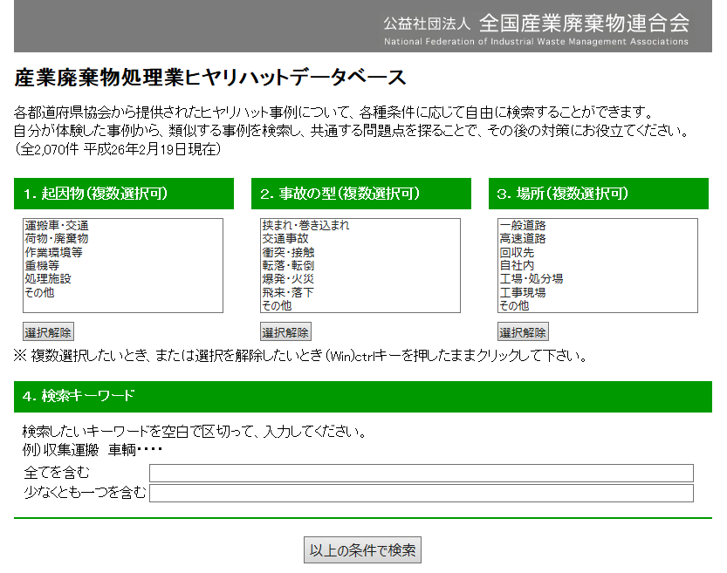
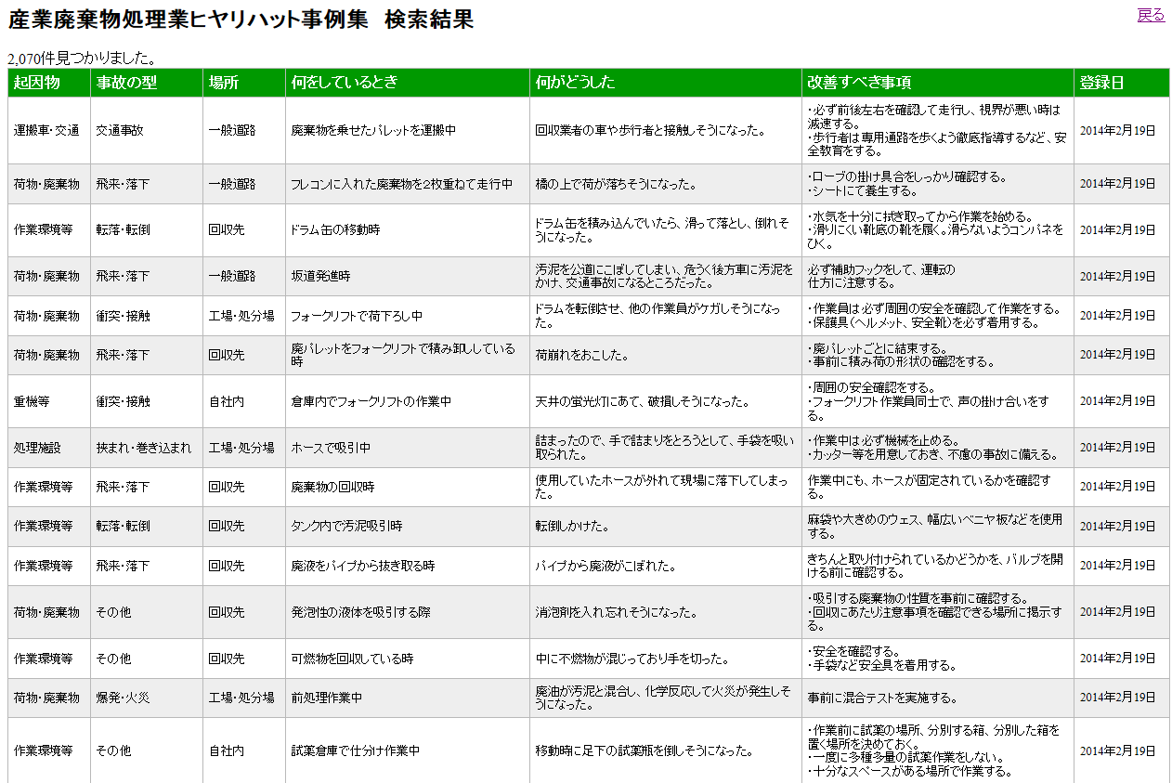
産業廃棄物処理業
ヒヤリハットデータベースとは？
全国の産業廃棄物処理業者から、収集したヒヤリ・ハット事例をまとめた、データベース（全2,070件）
Notes:
ヒヤリハットデータベースは、全国の産業廃棄物処理業者から収集したヒヤリ・ハット事例をまとめたデータベースです。
現在、全2,070件の事例が登録されています。

Slide 27
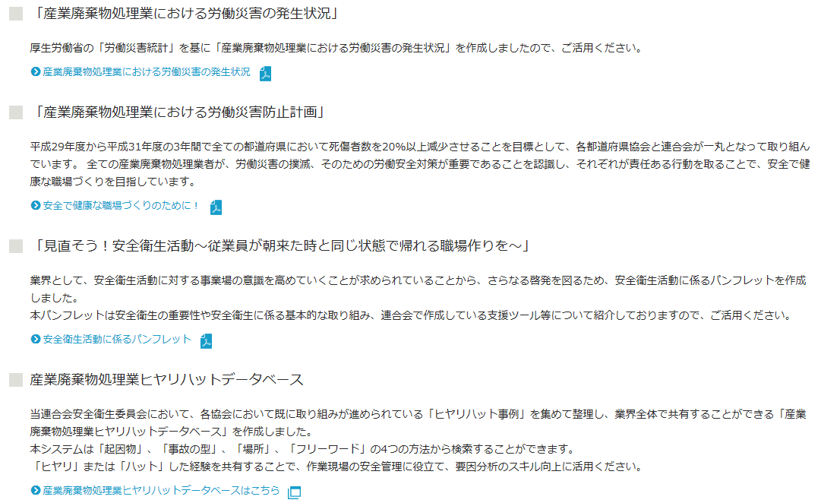
ヒヤリハットデータベースの使用方法
産業廃棄物処理業ヒヤリハット
データベースはこちらをクリック
Notes:
連合会の安全衛生ページから、「産業廃棄物処理業ヒヤリハットデータベースはこちら」をクリックします。

Slide 28
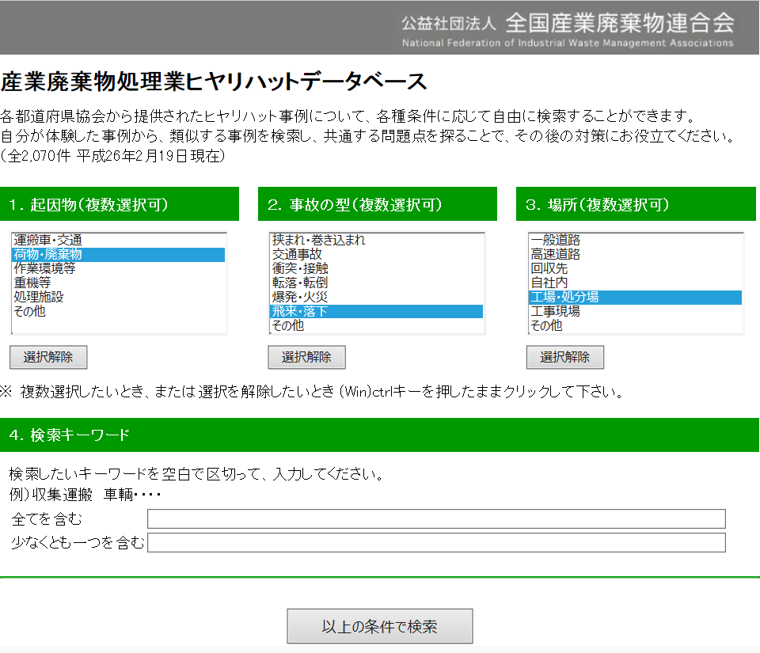
ヒヤリハットデータベースの使用方法
（１）検索画面
ヒヤリハットデータベースは次の３つの方法から検索ができる。
①起因物
②事故の型
③場所
④フリーワード
④のフリーワード検索は、利用者が任意のキーワード(「全てを含む」、「少なくとも一つを含む」２種類)を設定し、これが含まれる事例データを検索する。
Notes:
そうするとこの画面が出てきます。検索条件として、「起因物」、「事故の型」、「場所」がありますので、それぞれ選択する方法の他、キーワード検索も可能です。
事例の検索方法についてですが、内容説明の下に、横並びに、起因物、事故の型、場所とありますので、こちらをそれぞれ選択します。
試しに、起因物は荷物・廃棄物、事故の型は飛来・落下、場所は工場・処分場で検索してみます。
それぞれ選択したので、以上の条件で検索をクリックします。

Slide 29
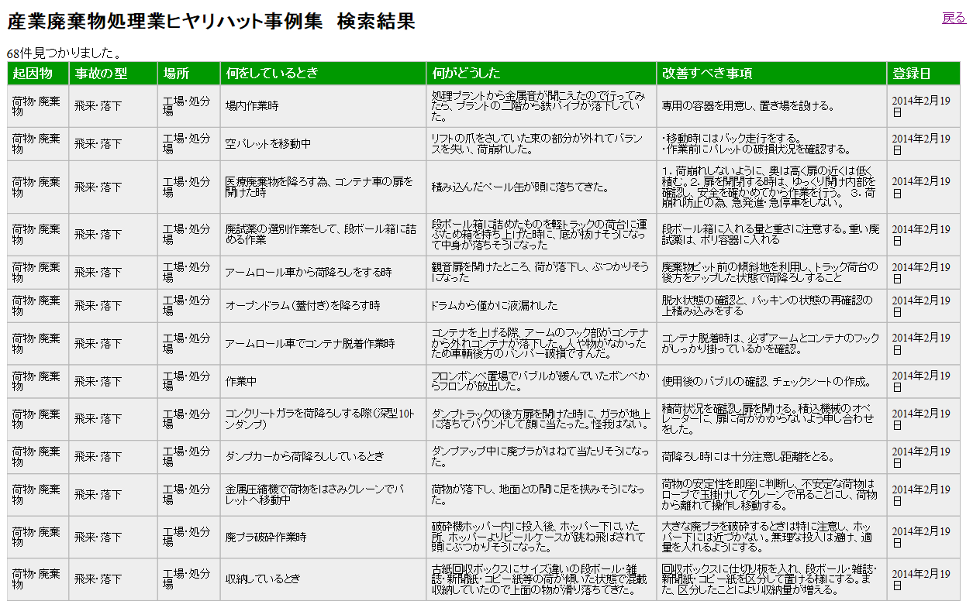
ヒヤリハットデータベースの使用方法
（２）検索結果画面
事例情報一覧は、検索画面の結果として表示される。該当事例は、１行１事例のリストで表示され、それぞれの事例について次の項目が表示される。
①起因物 ②事故の型 ③場所 ④何をしているとき
⑤何がどうした ⑥改善すべき事項 ⑦登録日
（２）検索結果画面
事例情報一覧は、検索画面の結果として表示される。該当事例は、１行１事例のリストで表示され、それぞれの事例について次の項目が表示される。
①起因物 ②事故の型 ③場所 ④何をしているとき
⑤何がどうした ⑥改善すべき事項 ⑦登録日
Notes:
すると、条件にあったヒヤリ・ハット事例が出力されます。
今、検索した内容の事例は68件登録されていることがわかります。
試しに、上から三番目の事例を見ますと、医療廃棄物を降ろすため、コンテナ車の扉を開けた時、積み込んだペール缶が頭に落ちてきた、とあります。
右に行くと、その改善策として、１．荷崩れしないように、奥は高く扉の近くは低く積む。２．扉を開閉する時は、ゆっくり開け内部を確認し、安全を確かめてから作業を行う。 ３．荷崩れ防止の為、急発進・急停車をしない、といった方法が挙げられています。
このように、結果画面には各事例ごとに、何をしている時に起きたのか、何がどうしたのか、改善すべき事項は何か、という内容が記載されています。

Slide 30
ヒヤリ・ハット事例の活用方法
各事業所ごとにヒヤリ・ハット事例を収集する
ヒヤリ・ハット事例の活用
収集した事例について、危険な箇所の情報を共有し、事業所内で改善方法について話し合う、ヒヤリハットデータベースから類似した事例を探し、対応策を検討する
期待される効果
・事業所内の安全衛生状態の向上
・従業員の危険に対する意識の向上
・従業員間の危機意識の共有
Notes:
先程も説明しましたが、一番効果的な方法は従業員からヒヤリ・ハット事例を出してもらうことです。事例を探すことにより、危険なものを危険と感じる感受性が磨かれます。
収集したヒヤリ・ハット事例を分析すると、各事業所内の「ここが危ない」という危険のポイントが見えてきます。
その危険のポイントの改善方法について、朝礼や安全ミーティング（KYK）の際に話し合う等することで、従業員間の危機意識を共有することが可能です。
事故が起きた際に事故事例から原因を究明して再発防止をするのは当たり前のことですが、ヒヤリ・ハットは言うならば「未然事故の事例」なので、収集し分析することで、今後起こりうる事故を事前に認識し、早めの事故防止を図ることはもちろん、社員の事故の原因や背景に気が付くという能力を高めることが可能です。

Slide 31
関連資料
Notes:
最後に、その他の安全衛生関連資料を紹介します。

Slide 32
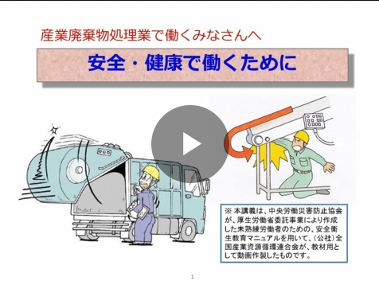
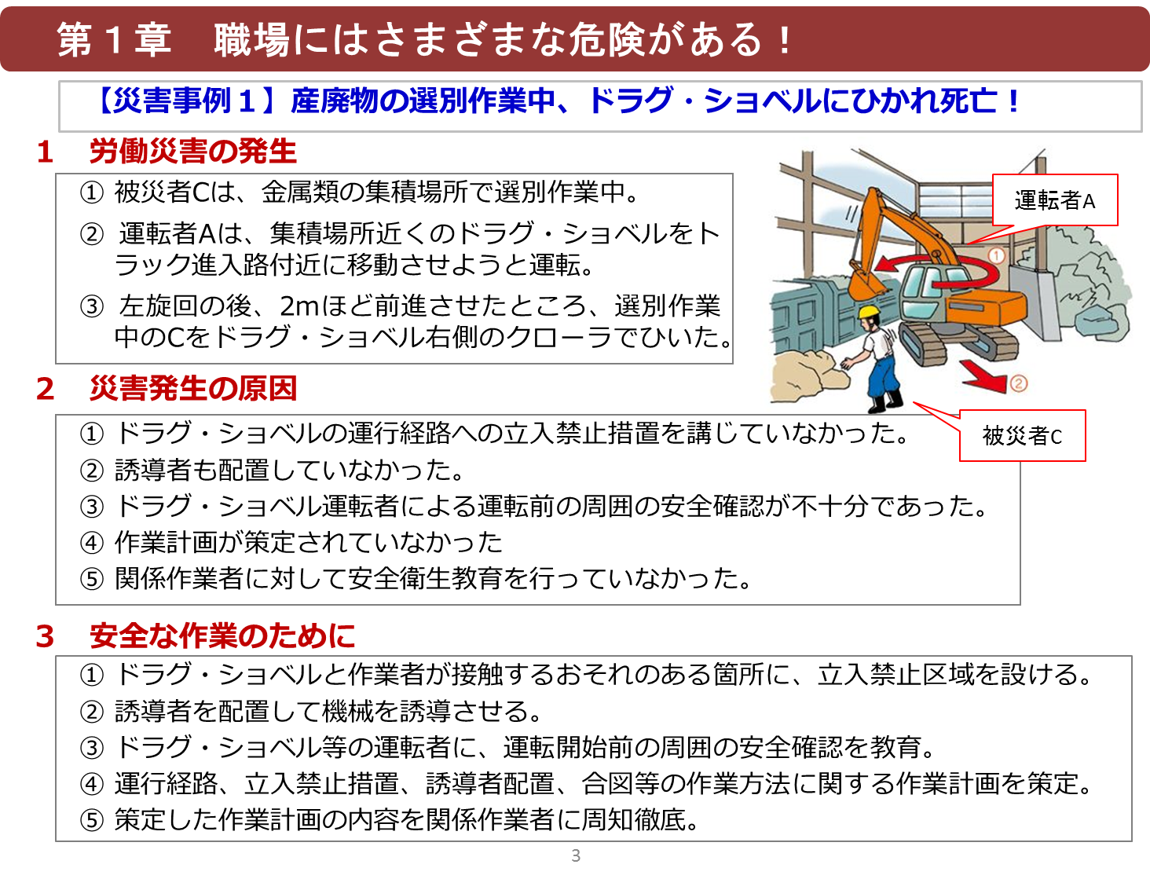
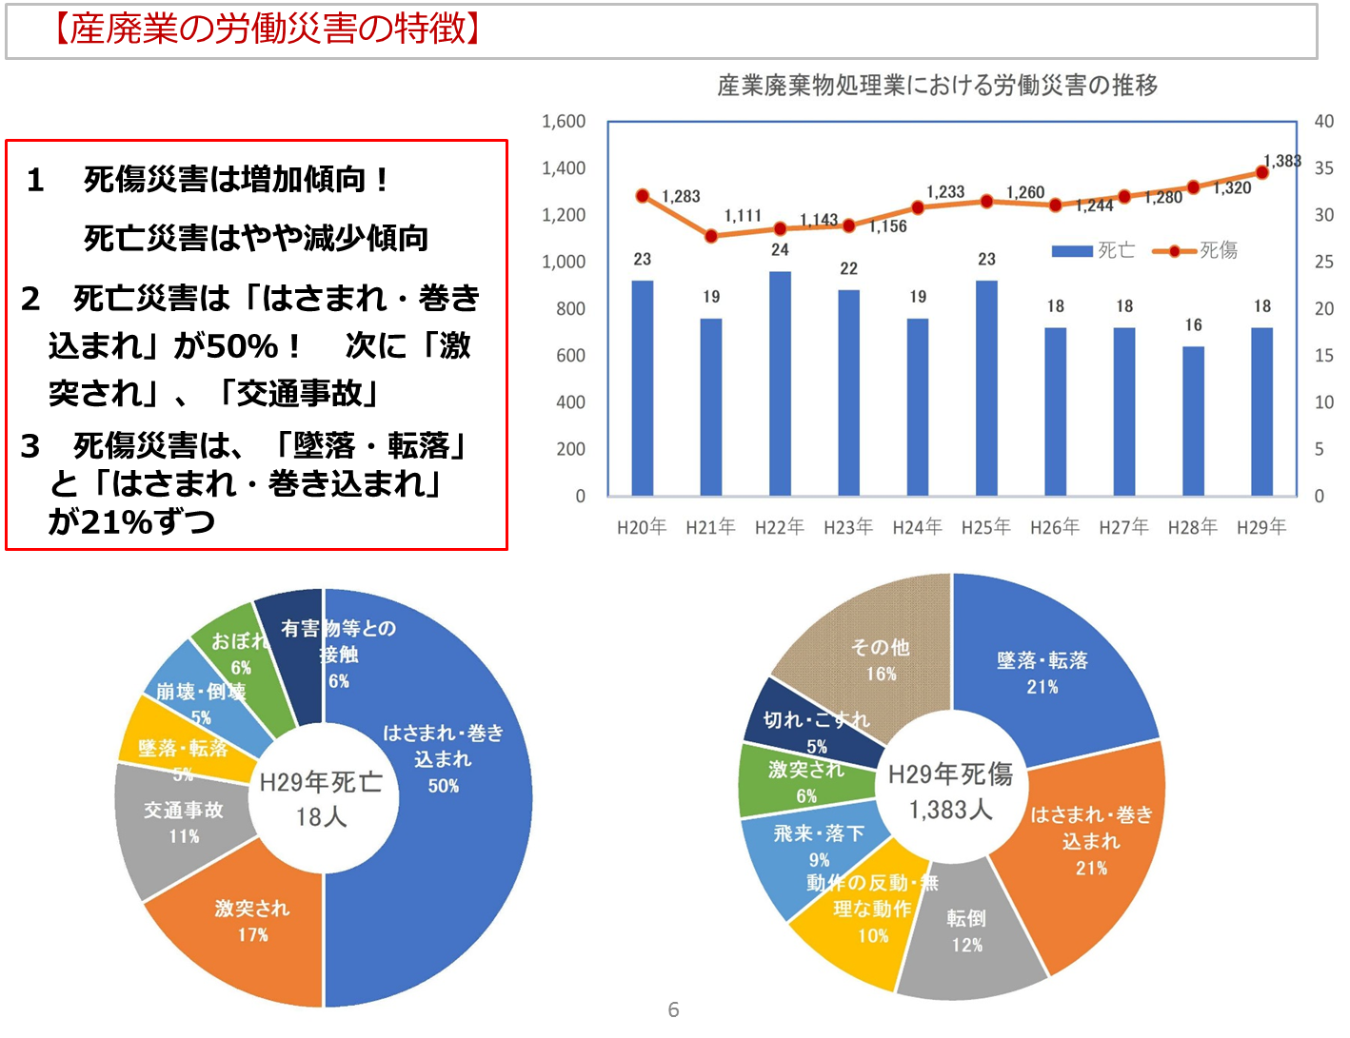
未熟練労働者のための安全衛生教育の動画教材
全産連では未熟練労働者向けの安全衛生教育動画を作成しました。内容は、収集運搬業と処分業のいずれでも活用でき、できるだけイラストを使いながら、具体的な事例も交えて最低限知っておいてもらいたいことをまとめています。
「安全・健康で働くために（動画）」
https://www.zensanpairen.or.jp/activities/movies/
「未熟練労働者の安全衛生教育マニュアル（産業廃棄物処理編）」
https://www.mhlw.go.jp/stf/seisakunitsuite/bunya/0000118557.html
Notes:
経験年数の少ない未熟練労働者は、作業に慣れておらず危険に対する感受性も低いため、労働者全体に比べ労働災害発生率が高い状況となっています。
そこで、中央労働災害防止協会が、厚生労働省委託事業により産業廃棄物処理業を対象とした「未熟練労働者に対する安全衛生教育マニュアル」を作成しています。
全産連では、本マニュアルを用いて、教材用として動画（約30分）を作製しました。
動画は、できるだけイラストを使いながら、具体的な事例を交え、最低限知っておいて頂きたい内容をまとめています。
収集運搬業と処分業のいずれでも活用できます。
ぜひ社内での安全衛⽣教育にご活用ください。

Slide 33
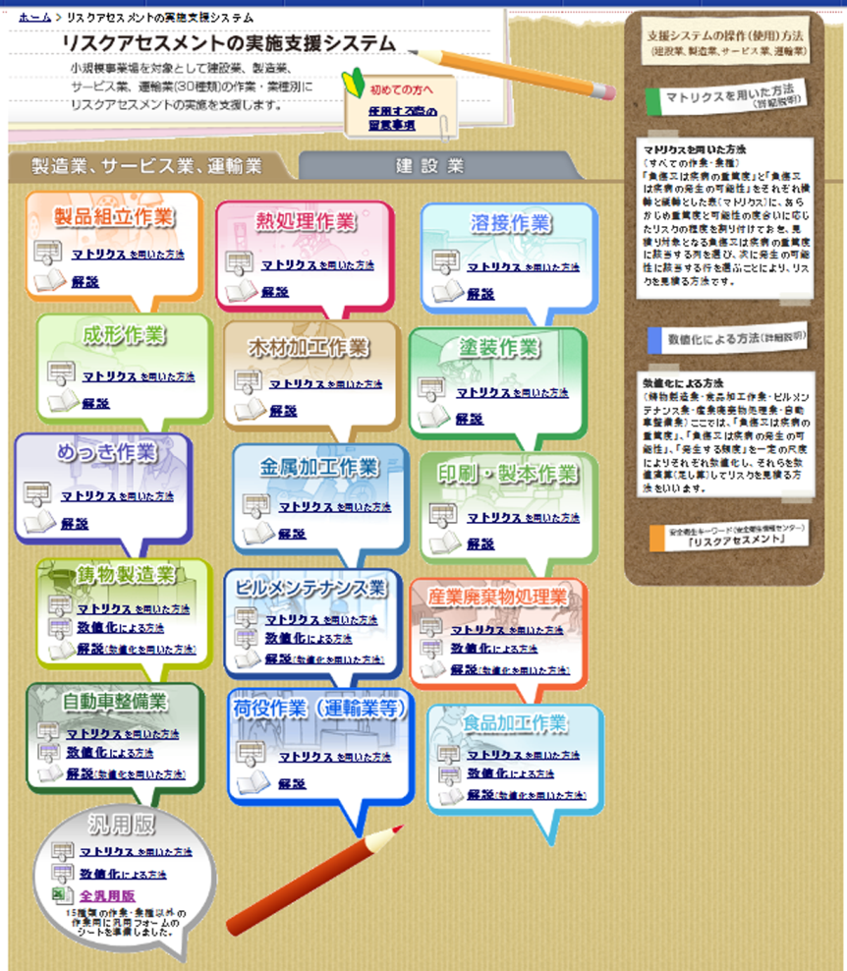
リスクアセスメントの実施支援システム
小規模事業所を対象とした、リスクアセスメントの実施を支援するシステム。
作業中に想定される典型的な「危険性又は有害性と発生のおそれのある災害」のリスクの見積りが可能
産業廃棄物処理業
厚生労働省 職場のあんぜんサイト
（http://anzeninfo.mhlw.go.jp/risk/risk_index.html）
Notes:
こちらは、厚生労働省が作成した、リスクアセスメントの実施を支援するためのシステムです。
小規模事業場を対象として、リスクアセスメントの実施を支援するものです。

Slide 34
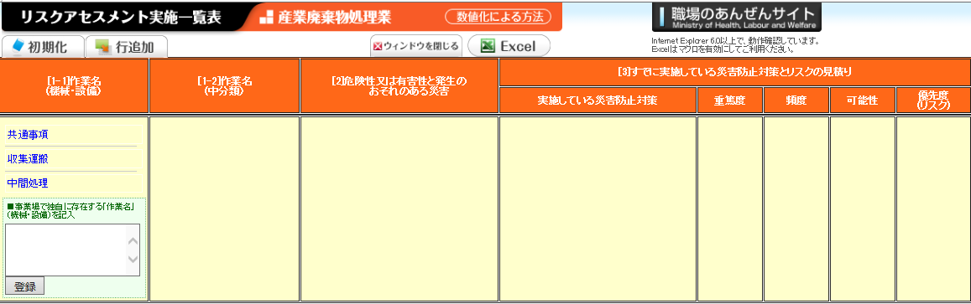
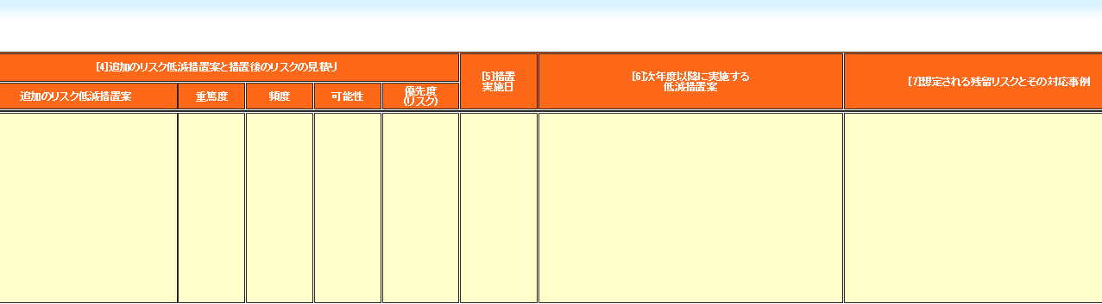
リスクアセスメントの実施支援システム
Notes:
利用者がパソコン上で各項目を選択しながら、作業中に想定される典型的な「危険性又は有害性と発生のおそれのある災害」のリスクの見積りが実施できます。また、事業所ごとに任意に項目を記載することもできます。これらについては、リスクの見積りの実施終了後にエクセルファイルでダウンロードが出来ます。
当連合会のホームページからリンクが繋がっているので、ぜひご利用下さい。

Slide 35
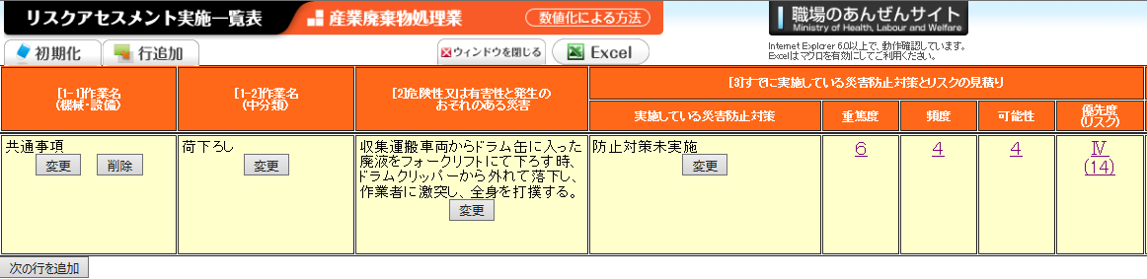
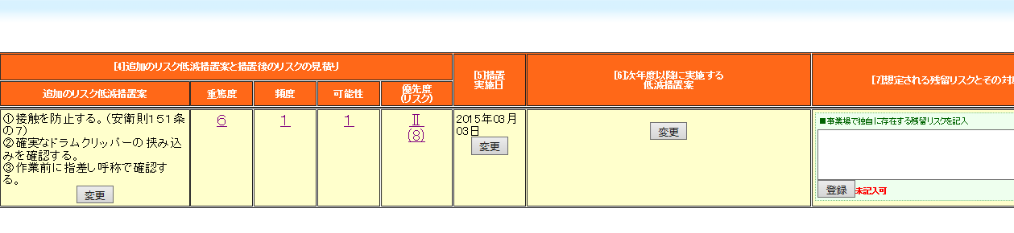
リスクアセスメントの実施支援システム
Notes:
利用者がパソコン上で各項目を選択しながら、作業中に想定される典型的な「危険性又は有害性と発生のおそれのある災害」のリスクの見積りが実施できます。また、事業所ごとに任意に項目を記載することもできます。これらについては、リスクの見積りの実施終了後にエクセルファイルでダウンロードが出来ます。
当連合会のホームページからリンクが繋がっているので、ぜひご利用下さい。

Slide 36
その他の安全衛生関連資料
安全衛生関連ホームページ
・厚生労働省HP http://www.mhlw.go.jp/index.html
・職場のあんぜんサイト http://anzeninfo.mhlw.go.jp/
・中央労働災害防止協会HP http://www.jisha.or.jp/
・労働安全衛生情報センターHP http://www.jaish.gr.jp/menu2.html
・労働者健康福祉機構HP http://www.rofuku.go.jp/
・ドライブレコーダ映像を活用した http://www.jta-hiyari.jp/
ヒヤリハット例（全日本トラック協会HP）
Notes:
その他の安全衛生関連資料として、連合会のホームページからリンクしてある厚生労働省が作成した交通労働災害防止のためのガイドラインです。その下は、安全衛生関連のホームページです。連合会のホームページと併せてこちらもご活用下さい。

Slide 37
今日も
明日も
ご安全に。
Notes:
これで、本講義は終了です。
ご清聴ありがとうございました。

Slide 38
公益社団法人全国産業資源循環連合会
第３次労働災害防止計画を推進するための労働安全衛生標語 入賞作品
安全衛生委員長賞
労働災害ゼロ目指し まずはトップのキックオフ
優秀賞
一人一人が安全に気を付けて、共に目指そうゼロ労災
無災害 会社も社会も 好循環
佳作
トップが率先みんなの創意 つみ取ろう職場の危険
気持ちよい仕事は社員の笑顔から
トップダウンで事故ダウン！

